Slide 1

2. 세상 이해
1
사실 판단과 가치 판단

Slide 2
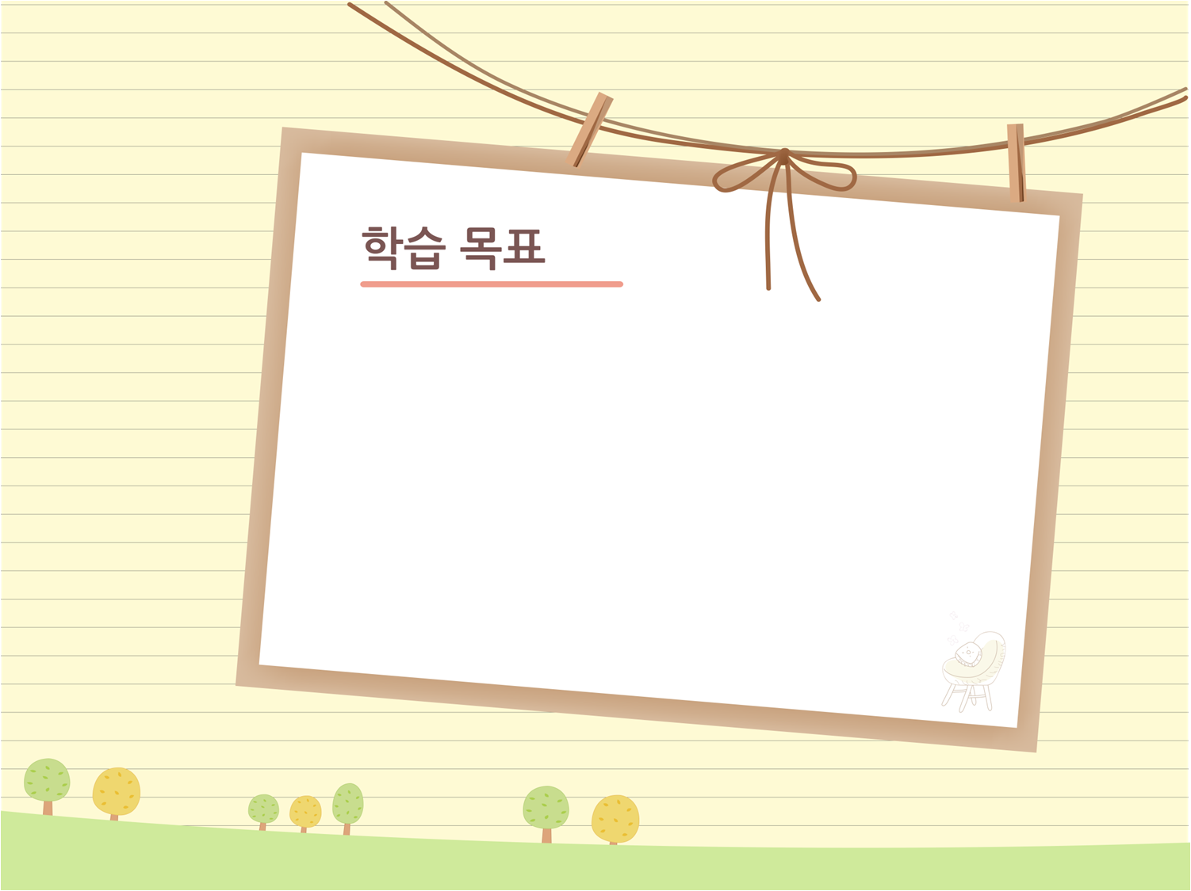

사실과 가치의 의미를 이해하고, 일상생활에서 일어나는 사례에서 사실과 가치를 구분하여 비교할 수 있다.

Slide 3
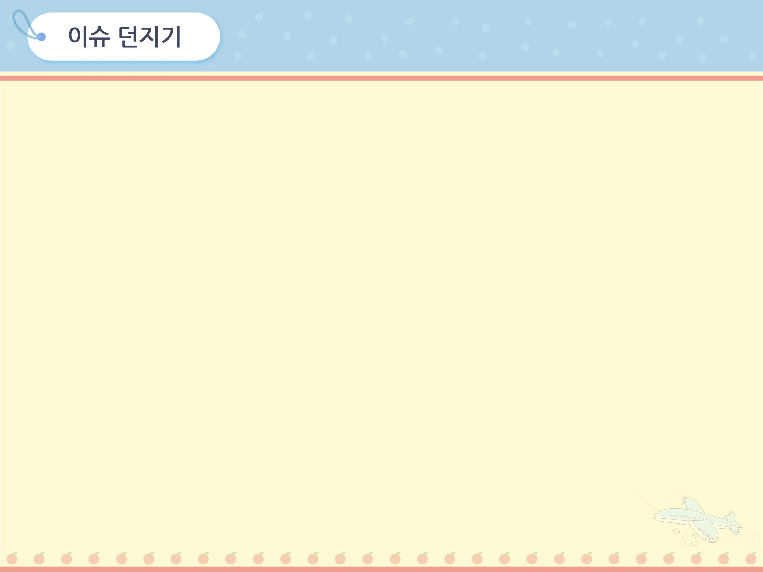
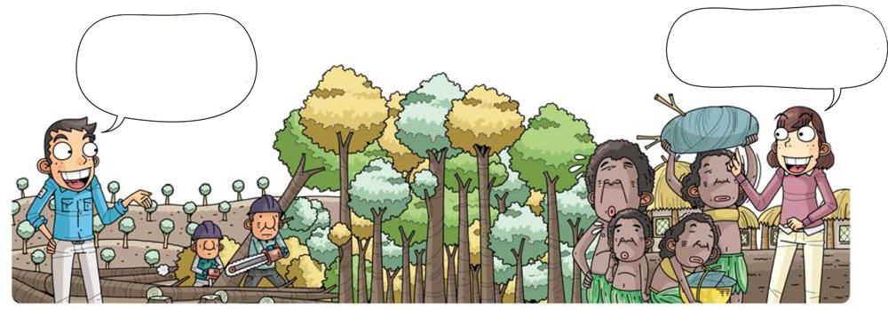

(25쪽)
사실 판단과 가치 판단
1
벌목으로 목재 산업, 조림 사업이 함께 발전하니 원시림 개발과 환경 보전이 조화를 이루게 돼.
벌목하면 원시림 내 원주민 마을의 문화가 파괴돼. 개발보다 문화 다양성 유지가 더 중요해.
원시림 개발을 둘러싼 서로 상반된 두 사람의 주장에 대한 근거는 각각 무엇일까?

Slide 4

(25쪽)
사실 판단과 가치 판단
1
1. 사실과 가치의 의미
① 사실: 있는 그대로의 상태. 개인의 감정이나 태도가 개입
되지 않은 객관적 상태
② 가치: 사람들이 소중하게 생각하여 추구하려는 것
2. 판단: 어떤 사람의 행동, 또는 어떤 사물의 상태에 대해
파악하여 판가름하는 것

Slide 5
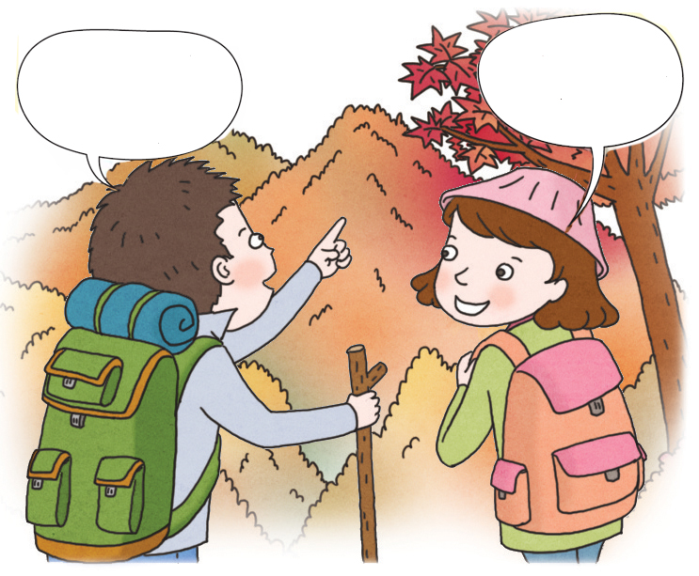
(25쪽)
사실 판단과 가치 판단
1
3. 사실 판단과 가치 판단
① 사실 판단: 존재하는 현상을 객관적으로 서술하는 것
② 가치 판단: 어떤 현상을 주관적으로 평가하여 좋다거나
나쁘다는 식으로 서술하는 것
저 산을 좀 봐.
불타는 듯 붉은색
단풍으로 물들어 있어.
그래. 정말 예뻐.
내 마음까지 신선해지네.
사실 판단과 가치 판단 ▶

Slide 6
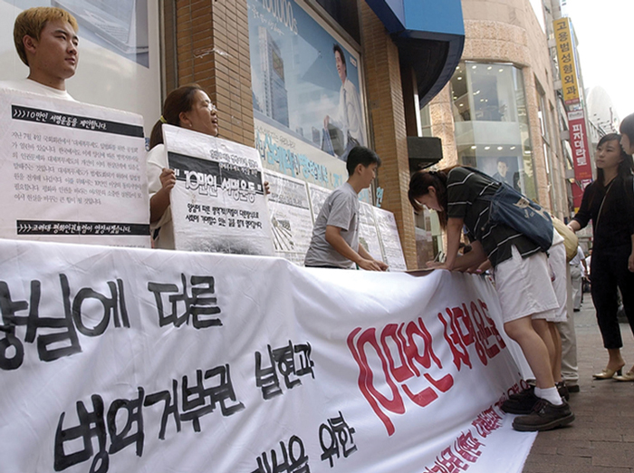
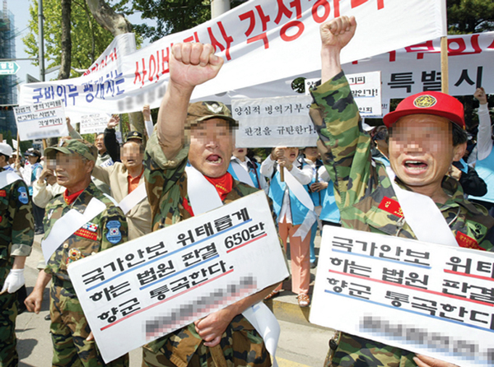
(26쪽)
사실 판단과 가치 판단
1
4. 사실 판단과 가치 판단의 불일치 해소
① 사실 판단의 충돌: 객관적이고 신뢰할 만한 자료를
토대로 판단
② 가치 판단의 충돌: 어떤 가치가 우선하는 것인지를 결정
③ 사회적 의사 결정 과정: 구성원의 합의를 도출하기 위하여
노력(의견 수렴 및 정리 → 대안 모색 → 가장 바람직한
대안 선택)
▲ 신념에 따른 병역 거부 찬성
▲ 신념에 따른 병역 거부 반대

Slide 7
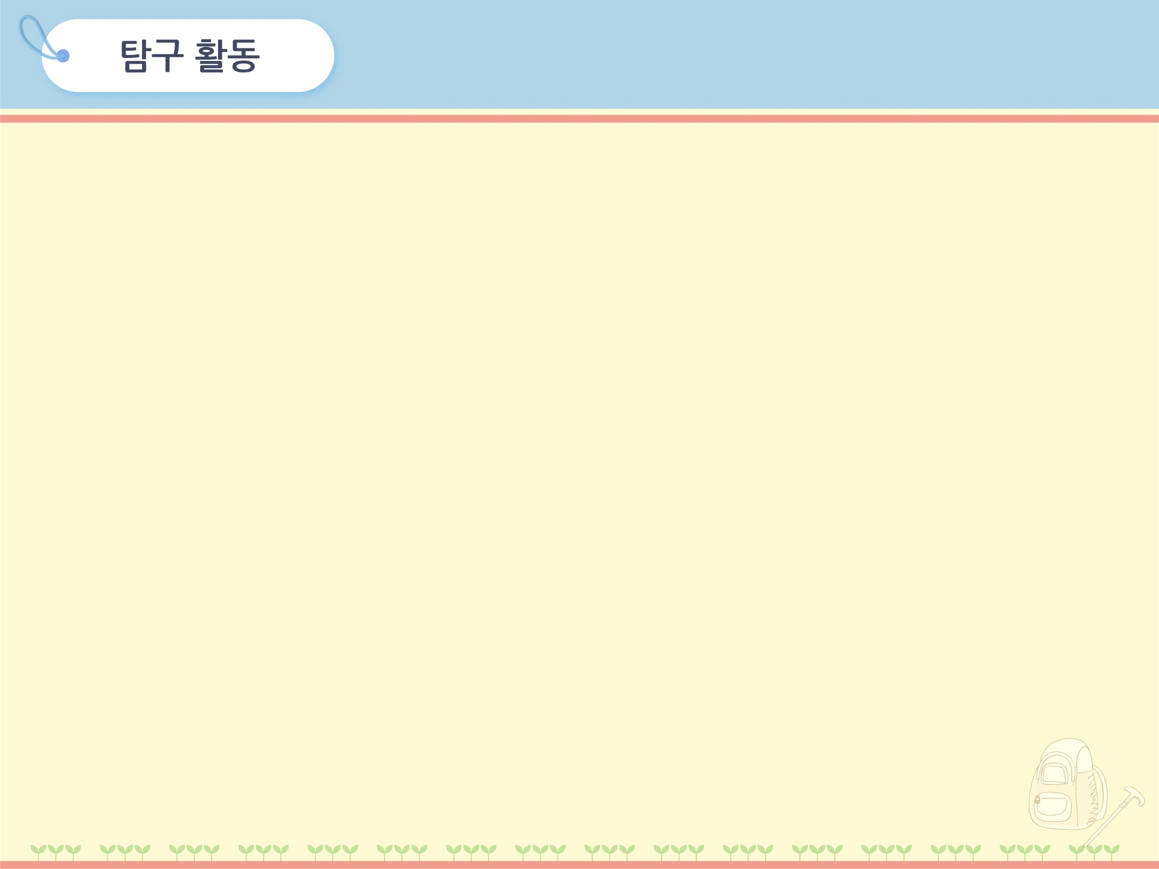

(27쪽)
사실 판단과 가치 판단
1
지리산 국립 공원 내 케이블카 사업을 통해 본 사실 판단과 가치 판단
2010년 자연공원법 시행령의 개정으로 국립 공원 자연 보존 지구에서도 5km까지는 케이블카를 건설하는 것이 가능해졌다. 지리산 인근 지방 자치 단체들은 케이블카가 꺼져 가는 지역 사회의 관광 경기를 되살릴 것이라는 기대감을 가지고 앞다투어 유치 경쟁에 돌입하였다. 지방 자치 단체들은 “국가 균형 발전을 위해 케이블카를 설치하자.”, “지역 경제를 살리는 길은 케이블카 설치뿐이다.”라는 주장을 펼쳤다.

Slide 8
(27쪽)
사실 판단과 가치 판단
1
지리산 국립 공원 내 케이블카 사업을 통해 본 사실 판단과 가치 판단
그러나 경제 논리를 앞세운 주장에 대응해 일부 환경 단체
에서는 “많은 생명의 삶의 터전이 훼손되는 것에 적극 반대한다.”라는 의견을 밝히고, “지금 그대로의 지리산을 보존하는 것이 중요하다.”라고 주장하였다.
한편, 국립 공원 위원회는 2012년 6월 26일 지방 자치 단체들이 제출한 지리산 케이블카 사업 계획에 대해 환경·공익·경제
·기술성 등 4개 기준으로 심사하여 모두 부적격 판정을 내렸다. 각 지방 자치 단체들의 계획안이 환경부가 제시한 기준에서 벗어난 것으로 판단하였기 때문이다.
- ‘월간 산’, 2012. 8. -

Slide 9
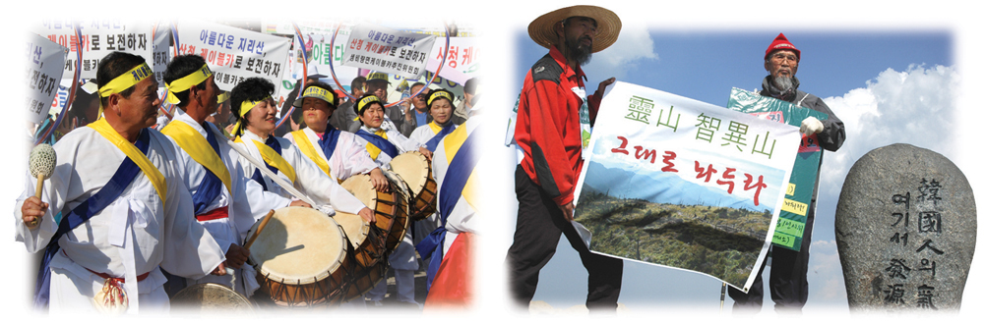
(27쪽)
사실 판단과 가치 판단
1
지리산 국립 공원 내 케이블카 사업을 통해 본 사실 판단과 가치 판단
▲ 지리산 케이블카 사업에 찬성하는 지방 자치 단체와 지역 주민들
▲ 지리산 정상에서 케이블카 반대 운동을 펼치는 환경 운동가들

Slide 10
(27쪽)
사실 판단과 가치 판단
1
지리산 국립 공원 내 케이블카 사업을 통해 본 사실 판단과 가치 판단
활동① 지리산 케이블카 사업에 찬성하는 이유와 반대하는
이유를 사실 판단과 가치 판단으로 구분하여 정리해 보자.
케이블카 사업에 대한 찬성과 반대의 의견들 중에서 객관적인 근거가 뒷받침되고 참과 거짓이 분명한 것은 사실 판단으로, 참과 거짓이 분명하지 못하고 관련된 문제에서 정답을 찾기가 어려운 것은 가치 판단으로 구분하도록 한다.

Slide 11
(27쪽)
사실 판단과 가치 판단
1
지리산 국립 공원 내 케이블카 사업을 통해 본 사실 판단과 가치 판단
활동② 지방 자치 단체들이 제출한 케이블카 사업 계획에 대해
국립 공원 위원회가 부적격 판정을 내린 배경을 알아보자.
부적격 판정 사례 – 구례군 케이블카(산동 온천 지구~성삼재~노고단) 계획
① 상부 정류장 예정지가 생태 경관 보전 지역, 국립 공원 특별 보호
구역 안에 위치 → 환경부 제시 기준 중 ‘환경성 항목’ 위반
② 성삼재 도로 폐쇄 계획은 전라북도, 뱀사골 주민들의 동의 없이는
실현 불가능(남원시에서는 폐쇄 계획에 이미 반대 입장을 공식화함)
③ 노고단은 연간 100만 명이 찾는 지역으로 케이블카 이용객과 도
보 탐방객의 동선 분리는 현실적으로 불가능

Slide 12
(27쪽)
사실 판단과 가치 판단
1
지리산 국립 공원 내 케이블카 사업을 통해 본 사실 판단과 가치 판단
활동③ 사실 판단과 가치 판단을 달리하는 집단이 대립한
사례가 더 있는지 모둠별로 조사해 보자.
방사성 폐기물 처분장 유치를 둘러싼 지방 자치 단체와 환경 단체 간의 갈등 / 동중국해 남서부에 위치한 센카쿠 열도(중국명 댜오위다오)를 둘러싼 일본, 중국, 대만의 영유권 분쟁 등

Slide 13
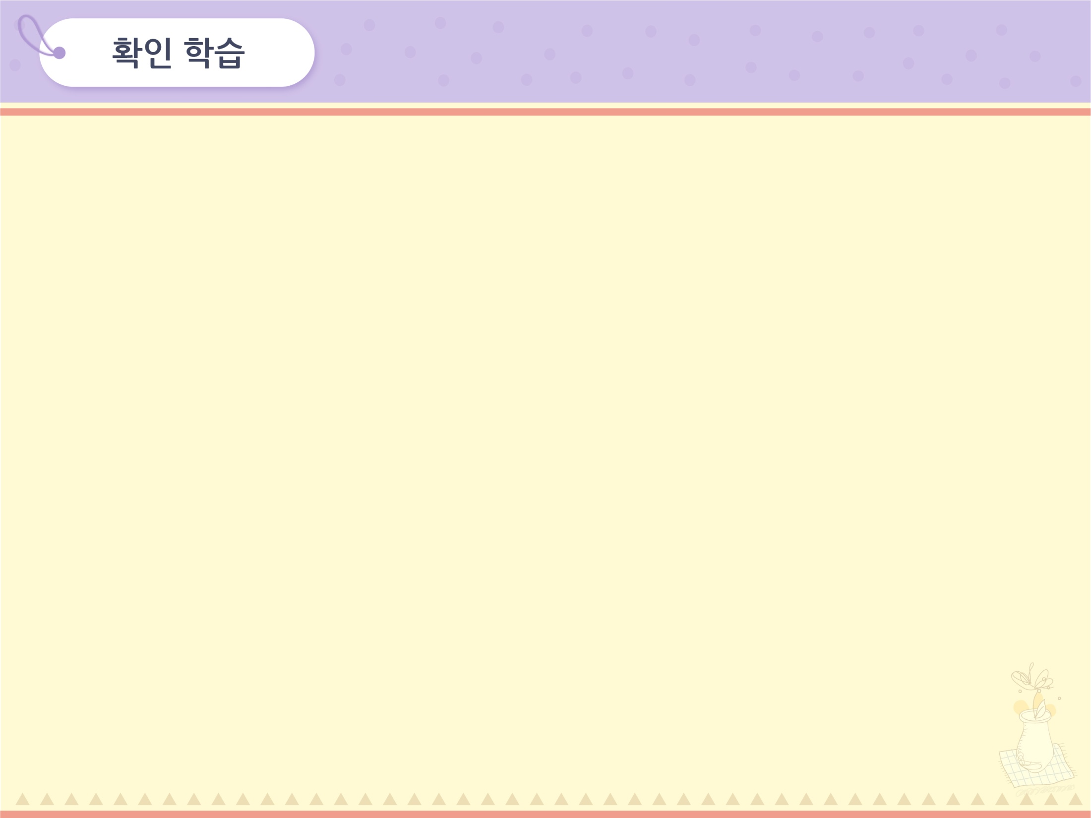

사실 판단과 가치 판단
1
( )은 객관적인 근거가 뒷받침되므로 참과 거짓이 분명
하고, 관련된 문제의 정답이 하나이다.
답: 사실 판단
2. ( )은 좋고 나쁨, 옳고 그름, 아름다움과 추함, 고귀함과
저속함 등 사람의 주관적 가치에 따라 현상을 파악하는
것으로, 관련된 문제에서 정답을 찾기가 어렵다.
답: 가치 판단

Slide 14
사실 판단과 가치 판단
1
3. 사회적 논쟁이 발생한 경우 우리는 ( )을 분석하여 그것이
사실 판단에서 비롯한 것인지 가치 판단에서 비롯한 것인지를
구분해야 한다.
답: 쟁점
4. ( ) 간의 충돌은 객관적이고 신뢰할 만한 자료가 있으면
해결할 수 있다.
답: 사실 판단

Slide 15
사실 판단과 가치 판단
1
5. 가치 판단의 차이에서 발생한 사회적 논쟁은 ( )이고
( ) 가치를 특수하고 일시적인 가치보다 중시해야 한다.
답: 보편적, 영원한
6. 어떤 사회 현상을 대할 때에 개인의 감정이나 가치 판단을
배제하는 것을 무엇이라고 하는가?
답: 가치 중립

Slide 16
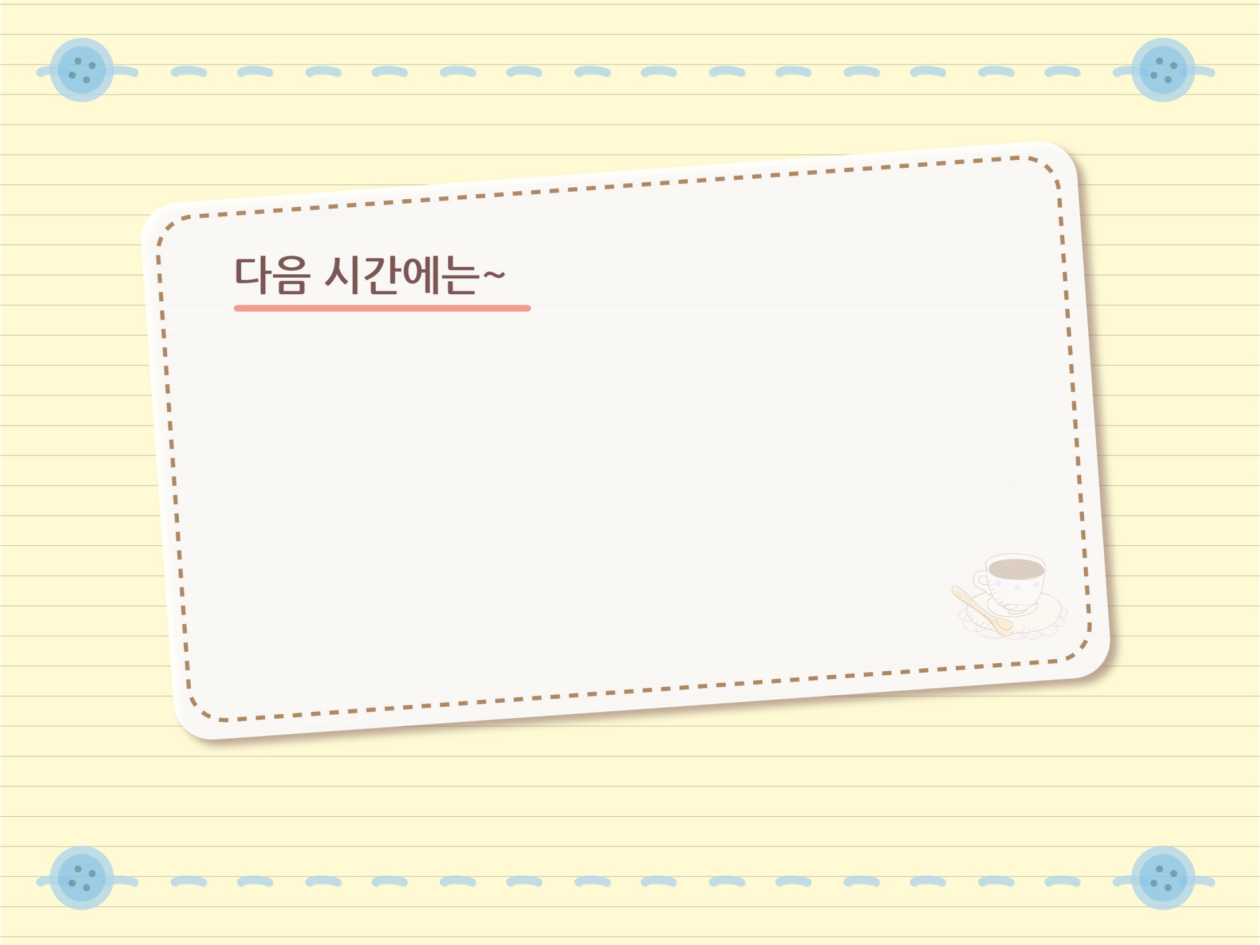
2
사회 현상의 분석에 대해 수업합니다.

